Slide 2
嵌 入 式 系 统 课 程 课后习题
❀ 第4章 STM32外设进阶

Slide 3
选择题
1、以下关于外部中断的叙述，正确的是（）
A、PA1、PB1和PC1共用一条中断线
B、外部中断可设置边沿触发和电平触发
C、每条中断线都有自己的服务子程
D、使用外部中断前需要配置NVIC
Notes:
答案写这！

Slide 4
选择题
2、以下关于定时器的叙述，正确的是（）
A、定时器可以正向或反向计数
B、无论以何种方式计数，计数值一定会经过0
C、定时器仅能使用外部时钟
D、输入捕获可以测量输入脉冲的占空比和频率
Notes:
答案写这！

Slide 5
选择题
3、以下关于NVIC的叙述，正确的是（）
A、所有中断都受到NVIC的控制
B、当两个中断事件同时发生时，先比较响应优先级，如果相同，则按照抢占优先级高低来决定执行顺序
C、主优先级和子优先级各有16级可选
D、数值越大，则优先级越高
Notes:
答案写这！

Slide 6
填空题
1、16位定时器的计数范围是___________。
2、NVIC优先级控制寄存器共有____位。
3、NVIC的主优先级和子优先级，又可分别称为_____优先级和_____优先级。
Notes:
答案写这！

Slide 7
判断题
1、外部中断线共19条，皆可供GPIO使用。（）
2、定时器在不开中断的情况下也能使用。（）
3、GPIO必须要开启外部中断才能正常使用。（）
4、中断服务子程与一般函数的写法没区别，编译器会根据名称自动识别出中断函数。（）
5、中断服务函数可以取自定义函数名。（）
Notes:
答案写这！

Slide 8
思考/问答题
1、课堂PPT中对按键的处理使用了外部中断，但同时还在中断函数里使用了延时。对此，有同学作出了一些思考。
①同学A：我们要求中断函数执行的时间一定要短，在中断里加上延时，不会使执行时间加长，影响其它功能工作么？
②同学B：把定时器设置为每20ms进一次中断，在中断函数里不加延时直接识别按键，是否也能实现功能？是否比外部中断法更好？
请对以上同学的思考进行评价，并给出你的理由。
Notes:
答案写这！

Slide 9
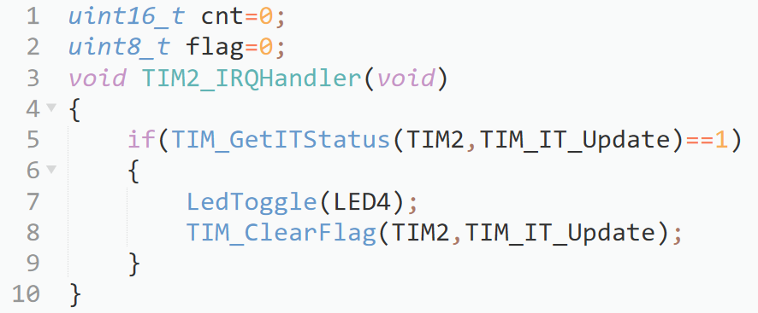
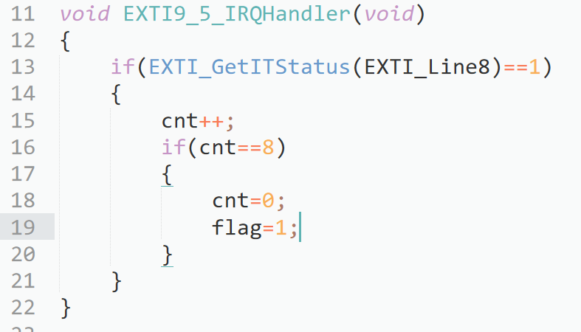
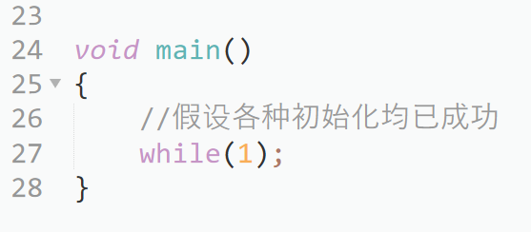
思考/问答题
2、外部中断可用于连接按键，但用途不仅于此。闲来无事，有同学把LED4所在引脚接到了EXTI_Line8对应引脚上，并编写了一段代码如下：
（外部中断为单边沿触发模式）
该同学称，自己设计了一个定时器8分频器。问：这段代码能否实现分频器功能？如果能，它是8分频器么？如果想用这个分频后的“新定时器”计时，要在什么地方添加代码来使用它？
Notes:
答案写这！

Slide 10
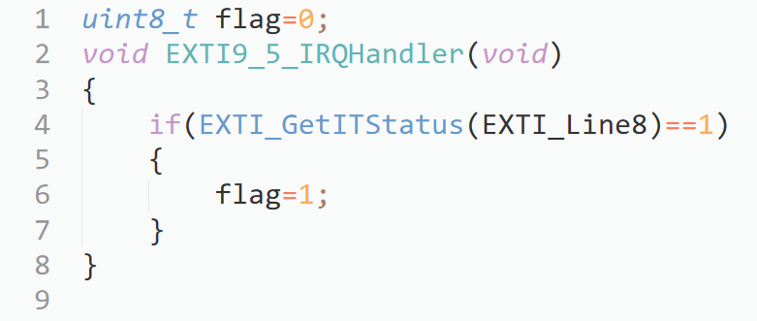
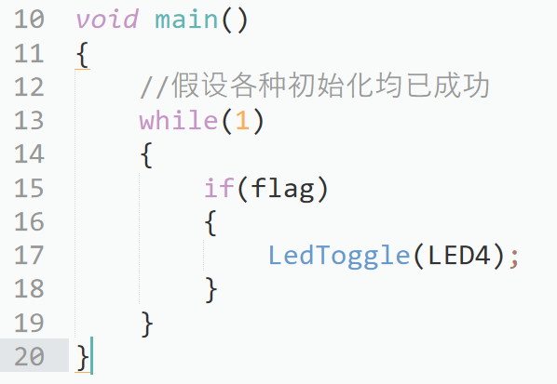
分析题
1、下面一段程序，希望实现的功能是：每按一次按键，led状态进行翻转。现已知下面的程序无法实现目标功能。请分析程序，描述其运行现象，并修改代码，使之能实现功能。（外部中断为单边沿触发）

Slide 11
参考答案
选择题答案
1、AD 2、ABD 3、A
填空题答案
1、0~65535 2、4 3、抢占，响应
判断题答案
× √ × √ ×

Slide 12
参考答案
思考/简答题答案
1、①按键消抖延时仅为20ms，即0.02s，时间较短。一般中断事件均可接受20ms的延后处理；如果其它事件确实对即时性要求高，可以将按键所在中断的优先级降低。
②该设计方法也可实现按键检测，且也能够避免抖动引起的误操作。但与外部中断法相比稍逊。原因在于：当用户不按键时，外部中断不会进入，主函数能一直不间断执行；而定时器法，无论用户是否按键，都必须每隔20ms进入一次中断，以确保不错过按键读取。如此会导致主函数被频繁打断。

Slide 13
参考答案
思考/简答题答案
2、①该代码能够实现分频器功能。
②不是8分频器。EXTI设为单边沿触发模式，则LED4引脚翻转2次电平才能触发一次外部中断。因此是8*2=16分频器。
③在主函数while循环中检测flag变量。flag为1时，即表示“新定时器”的计时已结束。

Slide 14
参考答案
分析题答案
1、①现象：刚上电时，现象没有变化。用户按下第一次按键后，led以低亮度亮起，并一直保持，无论后续手是否抬起或重复按下按键。
②修改：
（1）中断函数结尾处对标志位清零
（2）在中断函数里添加20ms延时及按键读取操作，用于消抖
（3）在主函数if(flag)判断语句里，对flag置0

